Slide 1
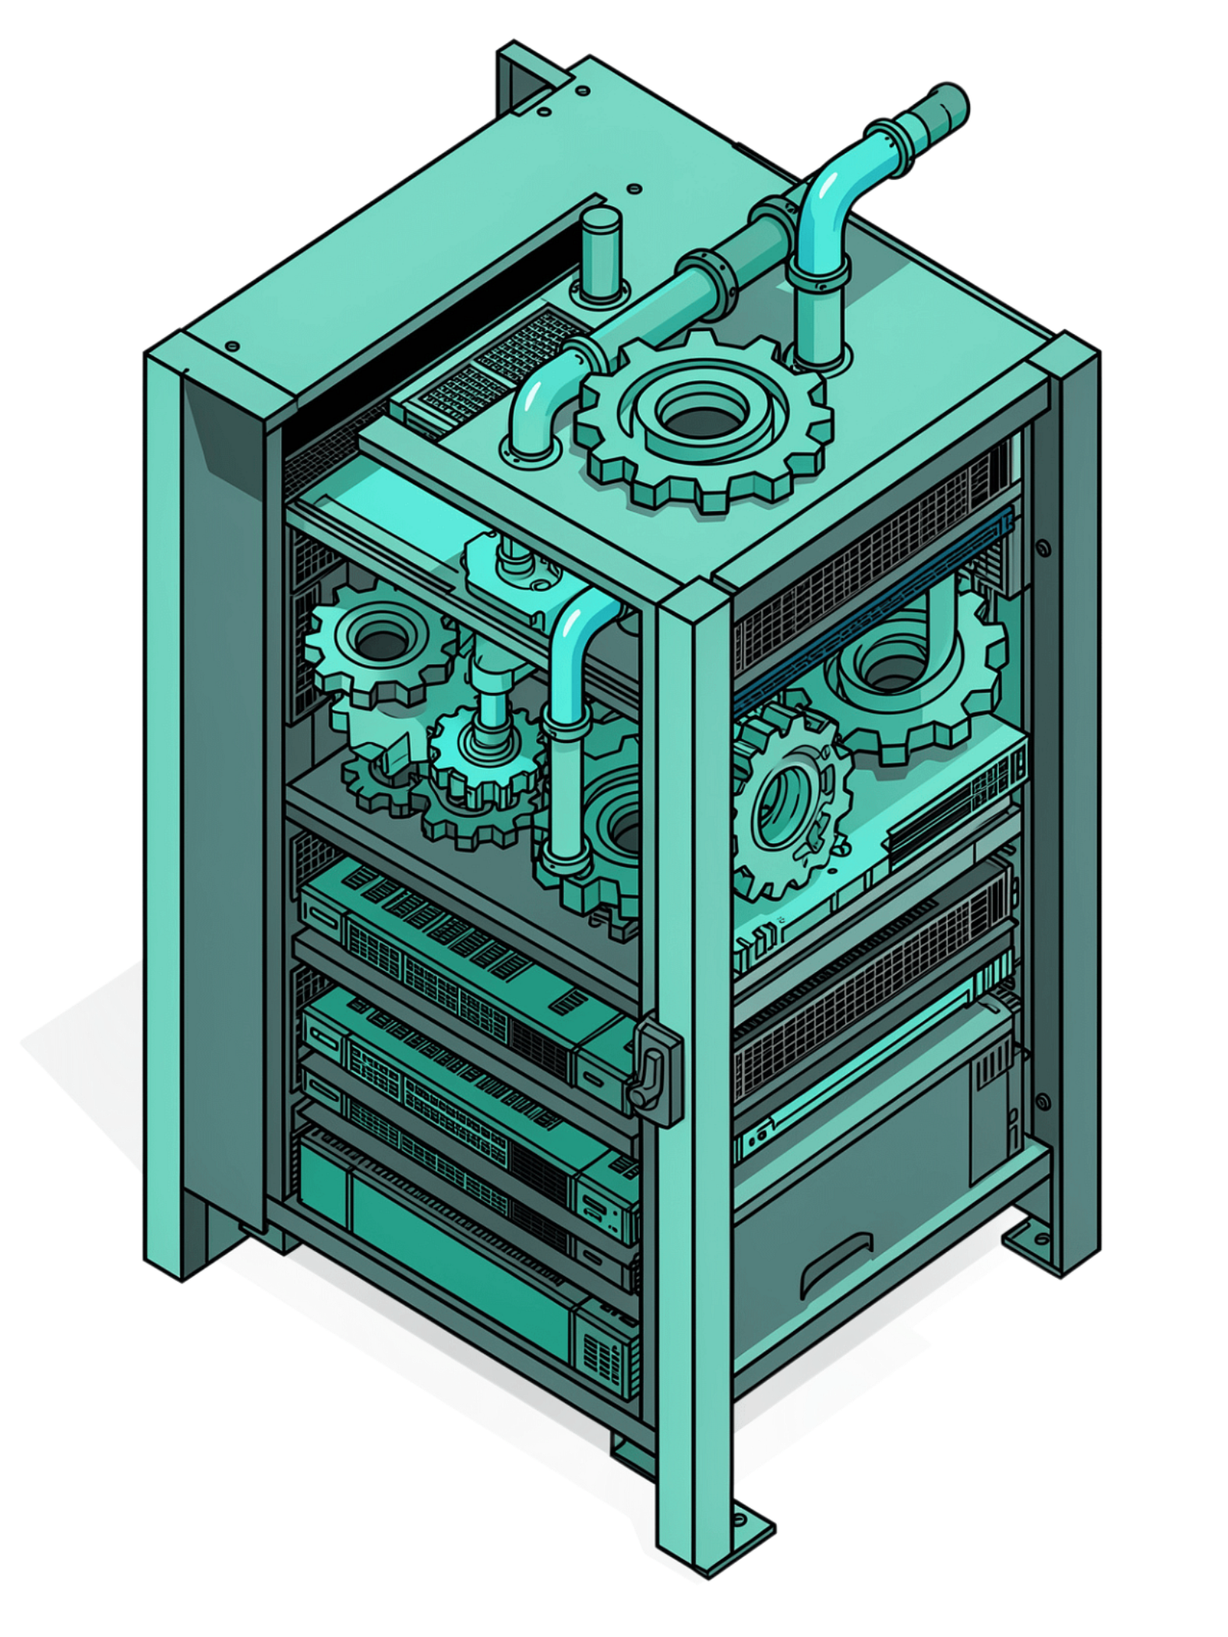
Понятие Jenkins в процессе разработки
Jenkins — инструмент автоматизации, который встраивает проверку качества прямо в ежедневный цикл разработки. Вместо ручного запуска сборок и тестов команда настраивает процессы, срабатывающие автоматически по заданным правилам.
Меньше ручного труда
Тестирование в процессе
Рутинные операции выполняются без участия человека
Проверки встроены в каждый шаг разработки
Состояние в реальном времени
Команда видит статус проекта сразу после изменений

Slide 2
ИСТОРИЯ И НАЗНАЧЕНИЕ
От инструмента сборки — к платформе автоматизации
Jenkins прошёл путь от простого средства сборки до универсальной платформы, управляющей всеми этапами разработки — от компиляции кода до запуска проверок.
Не тестирует сам
Оркестрирует инструменты
Быстрая обратная связь
Jenkins организует процесс, а не заменяет тестовые инструменты
Нужные утилиты запускаются автоматически в нужный момент
Команда получает результат сразу после каждого изменения

Slide 3
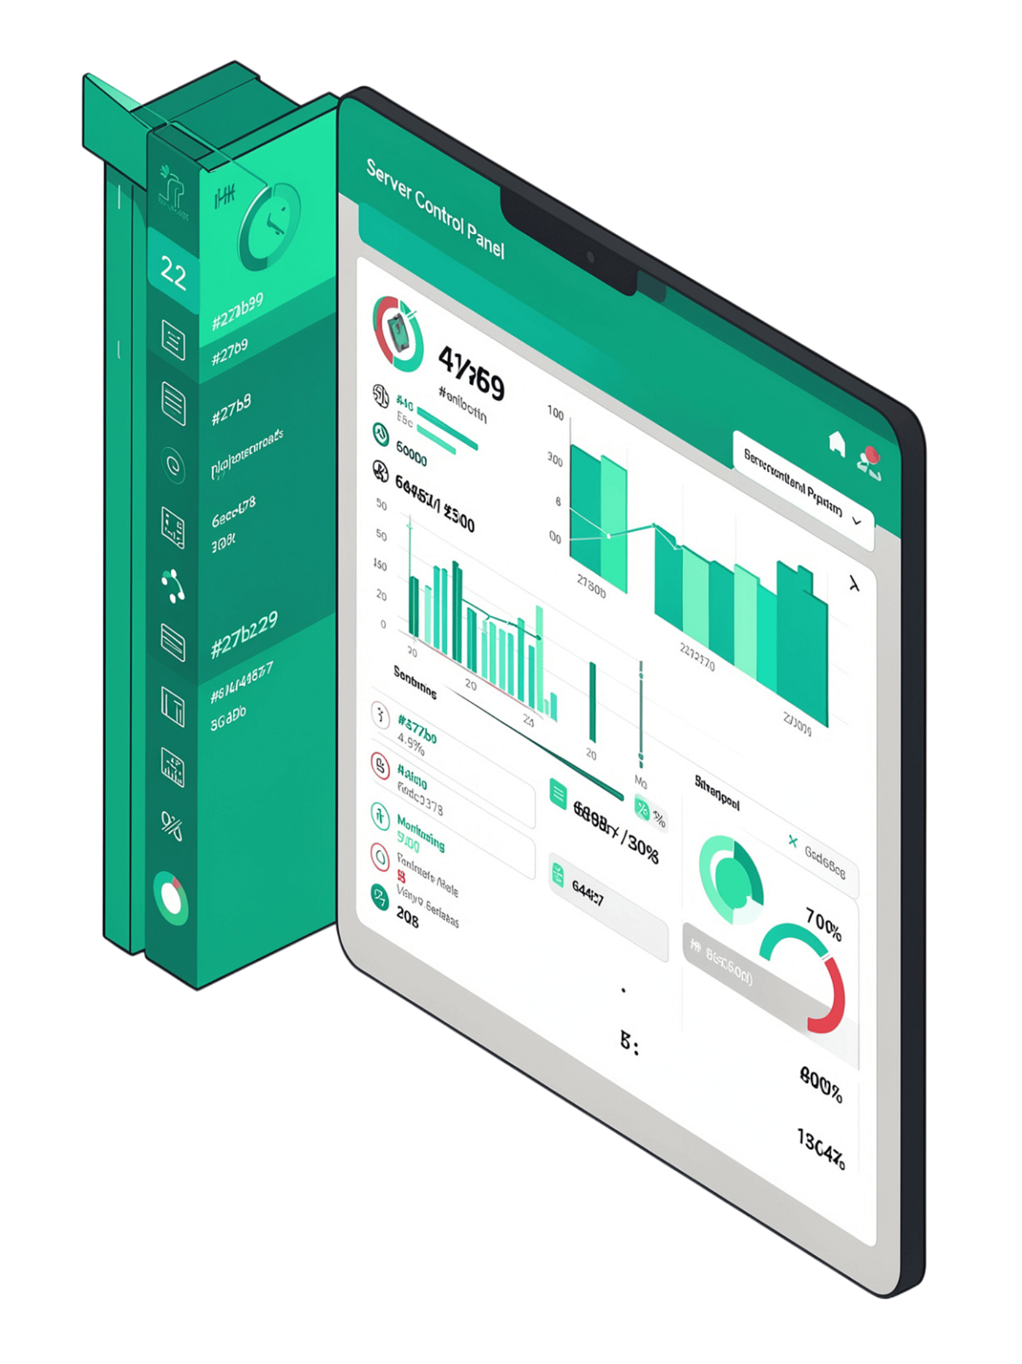
Jenkins как сервер автоматизации
Сервер Jenkins отслеживает события в проекте и запускает настроенные задачи. Он выступает управляющим элементом — не заменяет тестировщика, а обеспечивает автоматическое выполнение предопределённых проверок.
Отслеживает события
Реагирует на изменения в проекте без ручного вмешательства
Выполняет последовательность
Запускает действия в заданном порядке
Сообщает результаты
Предоставляет команде информацию о каждом шаге

Slide 4



Связь с системой контроля версий
Jenkins интегрируется с репозиториями кода и автоматически реагирует на изменения. Когда разработчик добавляет новый код, система самостоятельно запускает настроенный процесс проверки — без ручного вмешательства.
Изменение в репозитории
Jenkins реагирует
Проверки запущены

Slide 5

Pipeline в Jenkins
Pipeline — это последовательность действий для обработки изменения в проекте. Каждый этап имеет своё назначение: подготовка среды, выполнение команд, запуск проверок, получение результата.
Подготовка
Проверки
Настройка среды и зависимостей
Запуск тестов и статики
Выполнение
Результат
Запуск сборки и команд
Сбор отчетов и артефактов
Такая структура позволяет точно определить, на каком шаге возникла проблема, и ускорить её устранение.

Slide 6

КОНФИГУРАЦИЯ
Jenkinsfile как описание процесса
Jenkinsfile — файл конфигурации, который описывает правила выполнения pipeline. Он хранится вместе с исходным кодом и определяет, какие действия и команды должны быть выполнены.
1
Описывает все этапы
2
Определяет условия
3
Показывает встроенные проверки
Полная последовательность шагов зафиксирована в одном файле
Указывает, когда и как выполняются действия
Тестировщик видит, какие тесты включены в процесс

Slide 7
Этапы выполнения в Jenkins
Pipeline разделяется на отдельные этапы, каждый из которых отвечает за конкретную задачу. Такое разделение позволяет контролировать результат каждого шага и быстро определить место возникновения ошибки.
Подготовка
Проверки
Сборка и настройка проекта
Выполнение автоматических тестов
Результаты
Уведомление
Формирование отчётов
Информирование команды об ошибках

Slide 8
АВТОМАТИЗАЦИЯ ТЕСТОВ
Jenkins и автоматические тесты
Автоматический запуск тестов — одно из ключевых применений Jenkins. После определённого события система выполняет подготовленный набор проверок, контролирующих работоспособность приложения.
Запуск после изменений
Качество тестов важно
Свобода от рутины
Автоматизация усиливает хорошие тесты и обнажает слабые
Тестировщик сосредотачивается на сложных задачах
Тесты стартуют автоматически при каждом обновлении кода

Slide 9
Анализ результатов выполнения
После завершения pipeline Jenkins сохраняет информацию о каждом этапе. Команда может изучить, где возникла ошибка и какие сообщения были получены. Причина может быть в коде, настройках среды или конфигурации автоматизации.
Сохраняет результаты каждого этапа
Помогает определить причину
Требует правильной интерпретации
Полная история выполнения доступна для анализа
Логи и статусы указывают на конкретный шаг с ошибкой
Тестировщик должен уметь читать и понимать результаты

Slide 10

Значение Jenkins для тестировщика
Jenkins показывает, как тестирование встраивается в общий процесс разработки. Современный тестировщик должен понимать не только методы проверки, но и инструменты автоматизации — это позволяет видеть полный путь изменения продукта.
Тестирование — часть разработки
Качество в автоматизации
Контроль качества становится непрерывным и системным
Проверки встроены в каждый цикл, а не выполняются отдельно
Понимание CI/CD
Тестировщик видит инфраструктуру и своё место в ней

